Slide 1
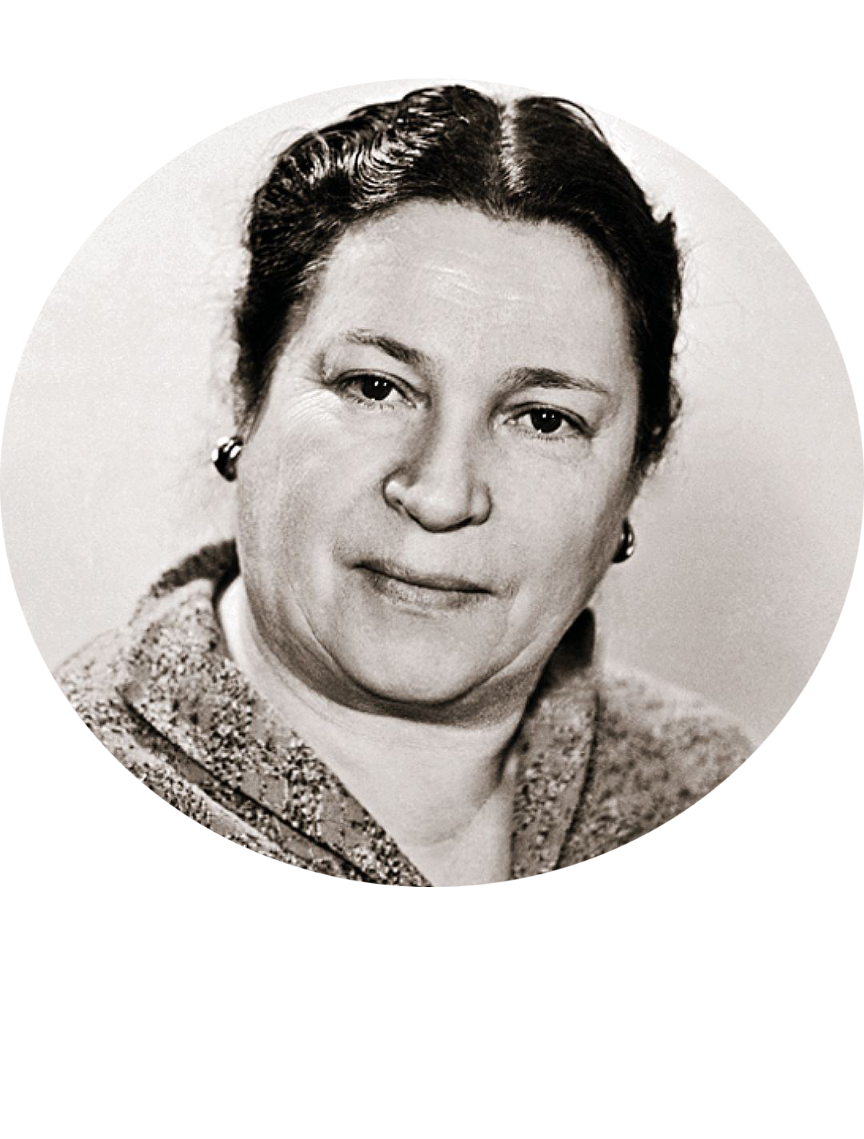
КОМИТЕТ ОБРАЗОВАНИЯ АДМИНИСТРАЦИИ
БАЛАКОВСКОГО МУНИЦИПАЛЬНОГО РАЙОНА
МАУДО «Центр дополнительного образования»
г. Балаково Саратовской области
Квиз
«Мое детство с
любимым писателем»
по творчеству
Агнии Львовны Барто
А.Л. Барто
17 февраля 1901 – 1 апреля 1981
Для учащихся 1-х классов

Slide 2
В музее Агнии Львовны Барто в Москве есть автограф знаменитого человека, в котором написано…
А вот что там написано и кто этот знаменитый человек, вам предстоит угадать, пройдя 6 раундов квиза и собрав все подсказки.
Итак, поехали!

Slide 3
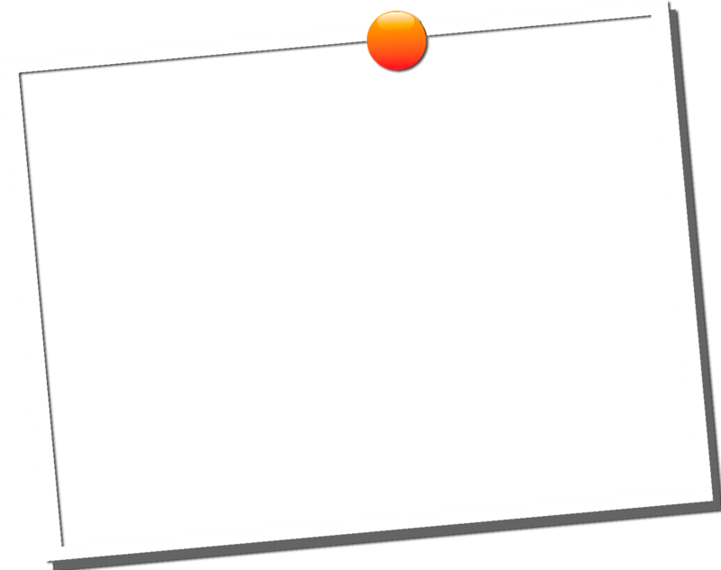
1 раунд
1 вопрос
За правильный ответ – 2 балла

Slide 4
1 вопрос
Соберите пазл, в котором зашифрована обложка книги А. Барто.
Для этого перейдите по ссылке:
https://www.jigsawplanet.com/?rc=play&pid=221004d97ec3
Запишите название сборника, которое написано на обложке книги собранного вами пазла –
1 подсказка

Slide 5
2 раунд
1 вопрос
За правильный ответ – 2 балла

Slide 6
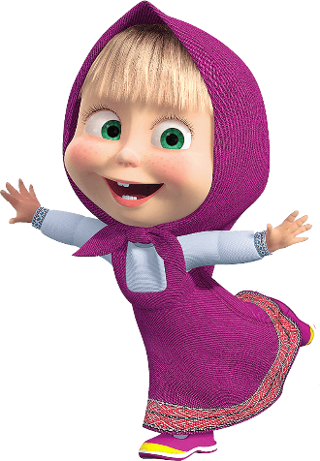
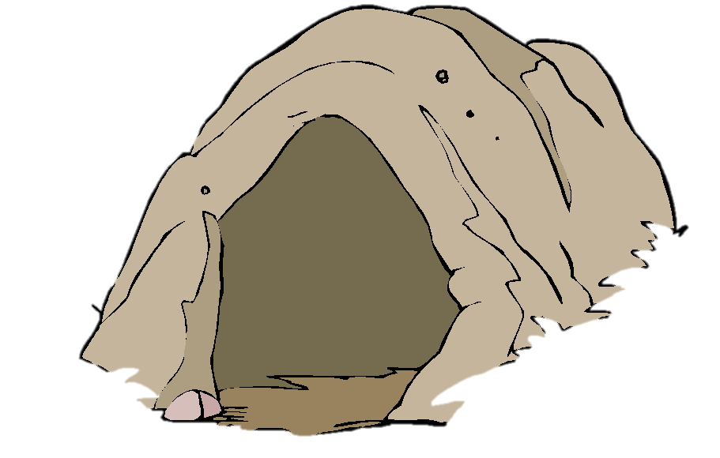
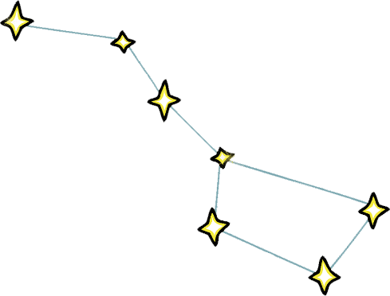
1 вопрос
Посмотрите на картинки. Подумайте, с каким персонажем известного стихотворения Агнии Барто ассоциируются все эти изображения?
Запишите в ответе этого персонажа – 2 подсказка

Slide 7
3 раунд
1 задание
За правильный ответ – 2 балла

Slide 8
1 задание
Заполните строки кроссворда по горизонтали
1. Наша Таня громко плачет:
Уронила в речку …
2. Они скачут за капитаном по
пятам.
3. После парада стал
дырявым.
4. Кот кататься не привык -
Опрокинул …
5. Я на ней поеду в гости.
6. Он со скамейки слезть не мог,
Весь до ниточки промок.
7. Его построили сами
И понеслись над лесами.
Запишите получившееся по вертикали слово в 4-м столбце, выделенном желтым цветом – 3 подсказка

Slide 9
4 раунд
3 вопроса
За правильный ответ – 2 балла

Slide 10
1 вопрос
В этих значках эмодзи зашифрованы 2 строчки известного вам стихотворения А. Барто.
Отгадайте и запишите эти строчки и выпишите в ответе первую букву второй строки.

Slide 11
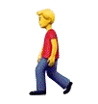
2 вопрос
В этих значках эмодзи также зашифрованы 2 строчки другого известного вам стихотворения А. Барто.
Отгадайте и запишите эти строчки и выпишите в ответе первую букву предпоследнего слова второй строки.

Slide 12
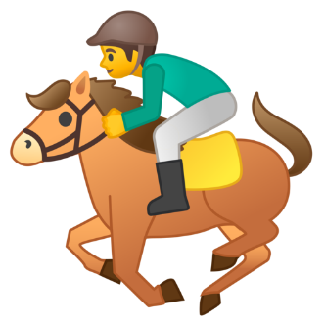
3 вопрос
Расшифруйте 2 строчки стихотворения А. Барто.
Отгадайте и запишите эти строчки и выпишите в ответе первую букву последнего слова первой строки.
Выписав последовательно все три отгаданные во втором раунде буквы, запишите получившееся слово –
4 подсказка

Slide 13
5 раунд
2 вопроса
За правильный ответ – 2 балла

Slide 14
1 вопрос
В | А | У | Е | В | А | Е
П | Л | О | Р | Л | П | О
К | Щ | Ю | О | К | Ю | Щ
Н | А | П | Р | П | А | Р
К | Ф | И | Н | Ф | К | Н
Н | Л | Б | Е | Б | Н | Е
Г | Ф | И | С | Ф | Г | С
Выберите буквы, которые встречаются в строке таблицы только один раз и запишите получившееся слово – 5 подсказка.

Slide 15
2 вопрос
Соберите все подсказки и напишите фразу автографа знаменитого человека для Агнии Барто.

Slide 16
6 раунд
1 вопрос
За правильный ответ – 2 балла

Slide 17
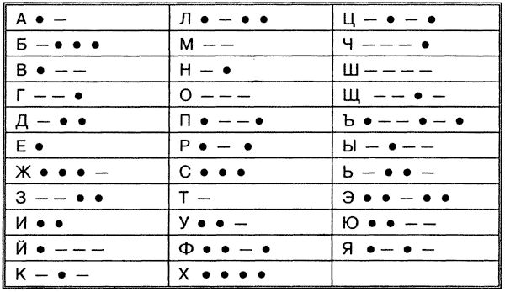
1 вопрос
Фамилия знаменитого человека, фразу автографа которого для Агнии Барто вы отгадывали в предыдущем раунде, зашифрована азбукой Морзе.
▬ ▬ ● ● ▬ ▬ ▬ ● ● ▬ ● ▬ ● ● ● ▬ ●
Расшифруйте, согласно обозначениям азбуки Морзе фамилию этого человека и запишите ответ.

Slide 18
7 раунд
Бонусные вопросы
(если осталось время)
5 вопросов
За правильный ответ – 1 балл

Slide 19
1 вопрос
Прочитайте стихотворение:
Идет качок, бычается,
Вздыхает на ходу:
Ох, лестница кончается
Сейчас я упаду!
Сколько неправильных слов в этом стихотворении Агнии Барто? Запишите ответ.

Slide 20
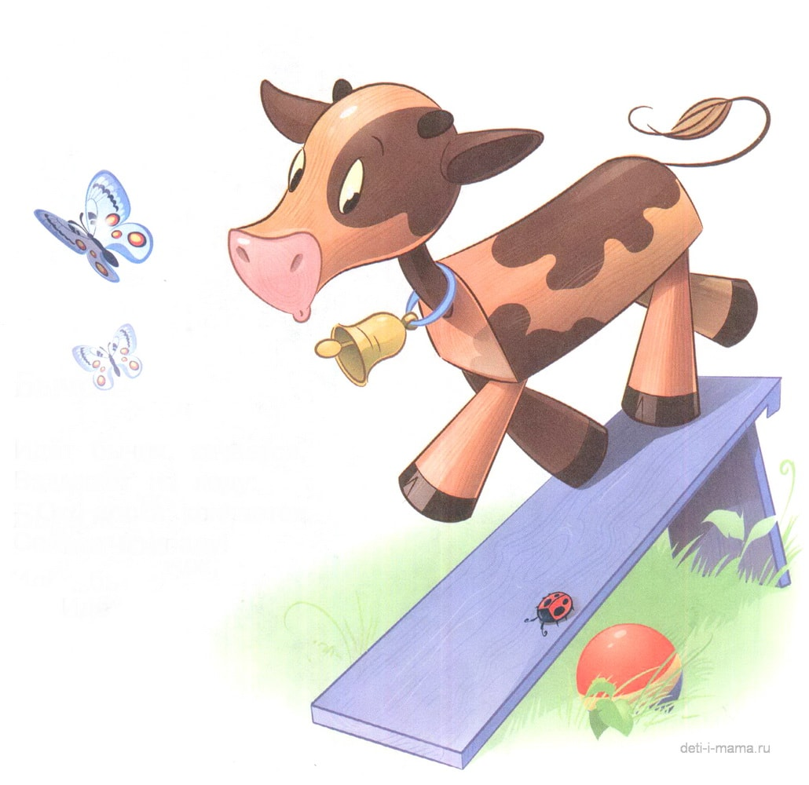
2 вопрос
Идёт бычок, качается,
Вздыхает на ходу:
— Ох, доска кончается,
Сейчас я упаду!
Сколько слов, обозначающих действие,
в стихотворении Агнии Барто?
Запишите ответ.

Slide 21
3 вопрос
Автор этих строк решил пошутить и переделал известное стихотворение Агнии Барто:
Уронили гирьку на пол,
Отдавили гирькой лапу,
Всё равно я спорт не брошу,
Потому что он хороший!
Сколько в этом стихотворении неверных слов?
Запишите ответ.

Slide 22
4 вопрос
Четыре года Светику, Он любит арифметику.
Светик радостную весть Объявляет всем: - Если к двум прибавить шесть, - Это будет семь! -
Услыхав его слова, Юра стал считать:
- Нет, к шести прибавить два - Это будет пять!
Спор горячий начался, Разделились голоса.
Загибает пальчики Толстенькая Тая: - Не мешайте, мальчики, Тише! Я считаю!
Трудно шесть прибавить к двум, Не смолкает крик и шум.
Тут как раз, на счастье,
Прибежала Настя.
Настя знает правила:
Два к шести прибавила,
И, скажи на милость,
Восемь получилось!
Посчитайте, сколько раз используются числа в стихотворении
А. Барто «Арифметика». К полученному числу допишите цифру 0.
Какое отношение к Агнии Барто в 2021 году имеет полученное
вами число? Запишите ответ.

Slide 23
5 вопрос
Шифр «Обратный алфавит»
а | б | в | г | д | е | ж | з | и | й | к | л | м | н | о | п | р | с | т | у | ф | х | ц | ч | ш | щ | ъ | ы | ь | э | ю | я
Я | Ю | Э | Ь | Ы | Ъ | Щ | Ш | Ч | Ц | Х | Ф | У | Т | С | Р | П | О | Н | М | Л | К | Й | И | З | Ж | Е | Д | Г | В | Б | А
Название объекта:
ХПЯНЪП ТЯ ЭЪТЪПЪ
В нашей солнечной системе на одной из планет есть объект, названный в честь Агнии Барто. Выпишите буквы алфавита из верхней строки таблицы с шифром, соответствующие буквам из названия объекта в нижней строке.
Запишите получившийся ответ.

Slide 24
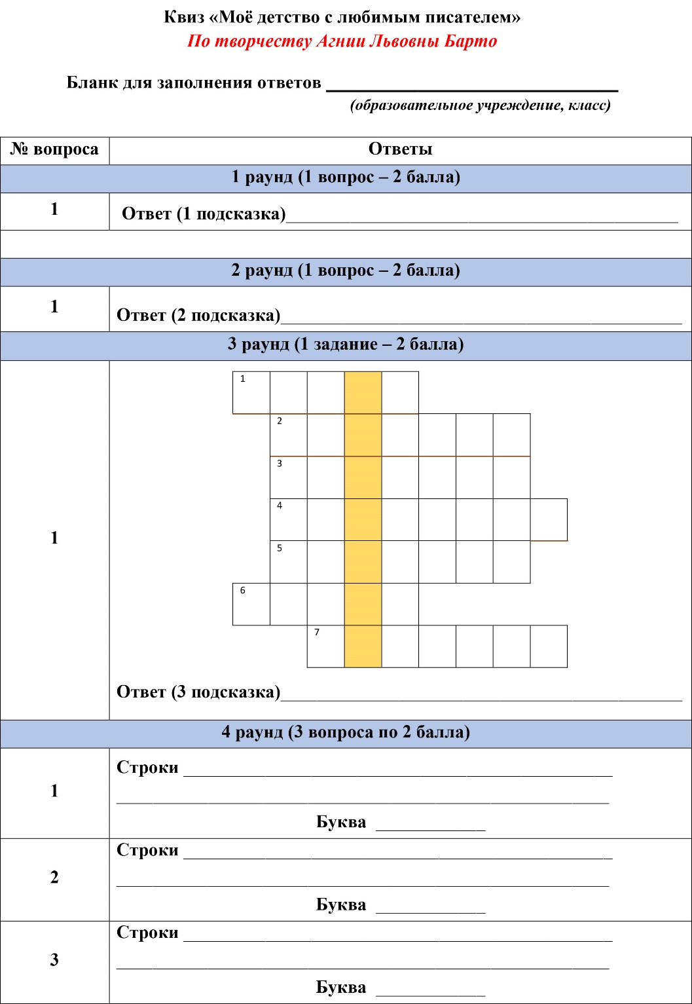
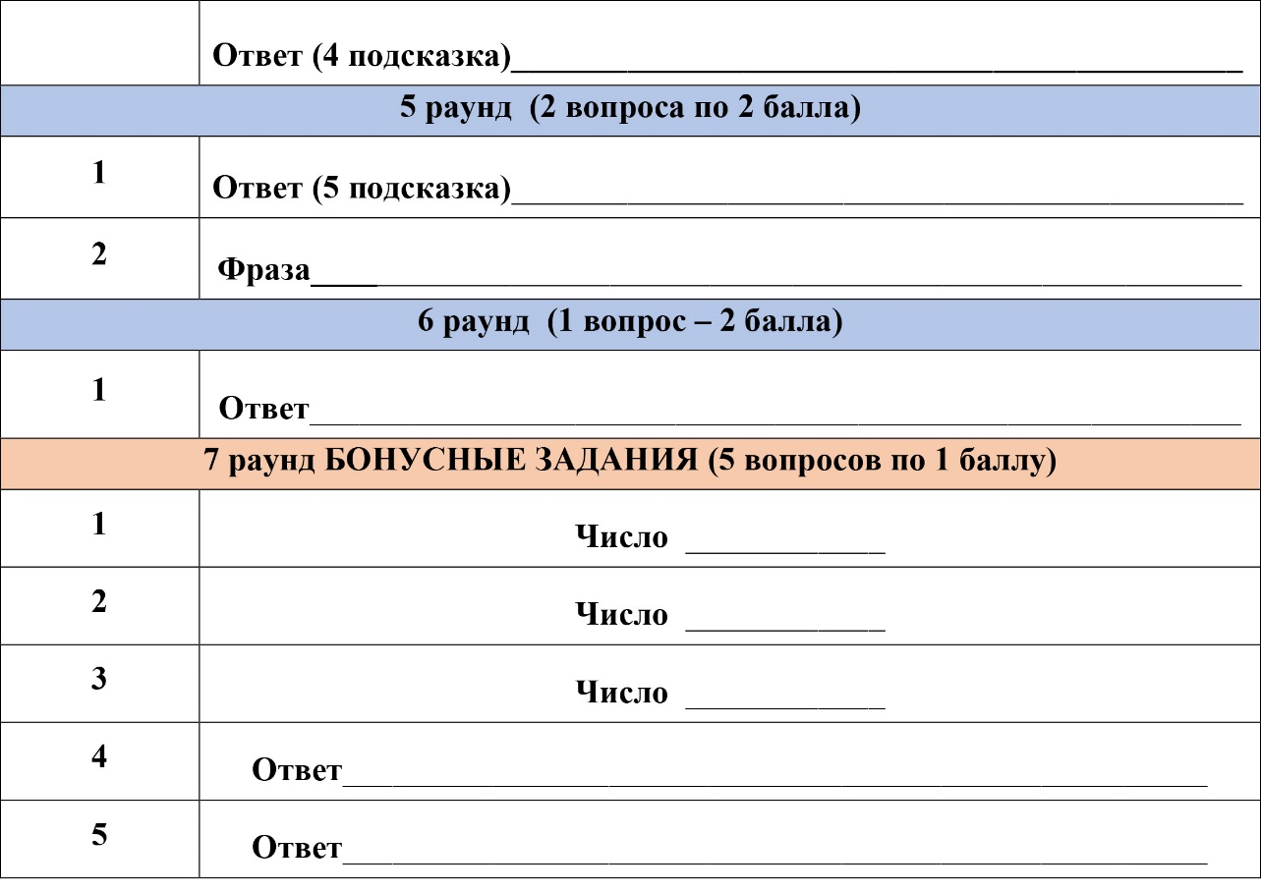
Бланк для заполнения
ответов квиза
«Мое детство с любимым писателем»

Slide 25
Благодарим за участие в квизе
«Мое детство с любимым писателем»
Фото бланка с ответами направьте на адрес
электронной почты cdo-bal15@mail.ru
А мы предлагаем вам отдохнуть и ознакомиться с интересными фактами из жизни
Агнии Львовны Барто – российской, советской детской поэтессы и писательницы.
В молодости Агния окончила балетную школу, после чего около года проработала балериной.
В годы Великой Отечественной войны (1941-1945) Агния Барто трудилась токарем на фабрике. По ее словам эта работа помогала ей общаться с детьми и черпать от них вдохновение.
Когда во время войны Барто удостоилась государственной премии, она пожертвовала ее на строительство танка.
Являясь киносценаристом, Агния Барто в соавторстве с Риной Зеленой написала сценарий для известной картины «Подкидыш».
На протяжении примерно 10 лет Барто вела радиопередачу «Найти человека». Программа помогла отыскать тысячи людей, которые потеряли своих близких в годы Великой Отечественной войны.
Имя Агнии Барто присвоено малой планете (2279), расположенной между орбитами Марса и Юпитера.
Помимо десятков наград и премий, Агния Барто удостоилась медали «За спасение утопающих».

